Slide 1
Bánk bán és a Nemzeti Színház
Készítette: a Lámpaláz csapat

Slide 2
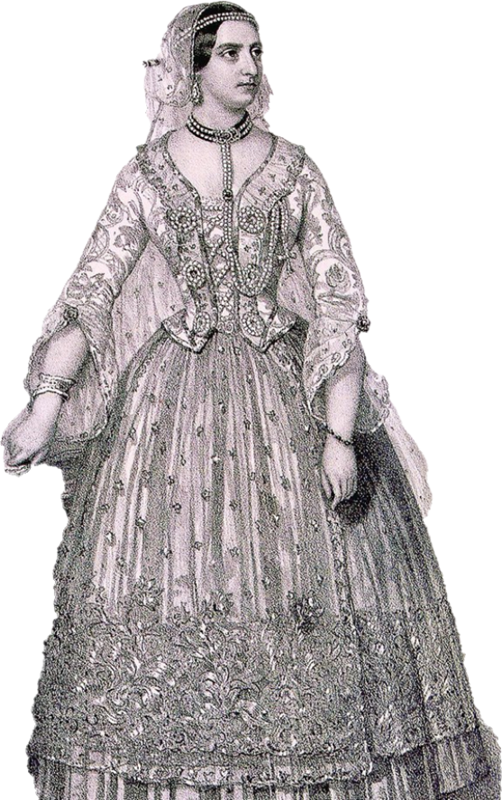
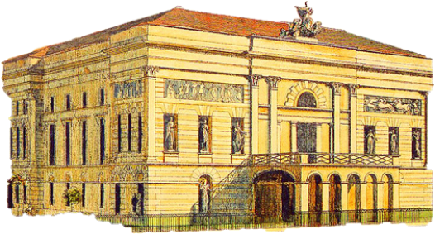
Vörösmarty kritikája:
„Drámai, sőt színihatás tekintetében végre a mű ritka tünemény, az előadás a gondosabbak közé számítható.
Egressy G. (Bánk) helyenként jó, helyenként, kivált indulat-kitöróseiben, érthetetlen, vagy egy kissé túlzó,
de inkább szeretjük, ha egy kis túlzás által felriasszon, minthogy bágyadt előadás miatt egészen elessék.”
1839. márc. 23.
Pesti Nemzeti Színház
Gertrudis szerepében
Laborfalvi Róza
Szereposztás
Bánk bán: Egressy Gábor
Gertrudis: Laborfalvi Róza
Melinda: Hivatal Anikó
Biberach: Fáncsy Lajos
Tiborc: Bartha János
Petur: Szentpétery Zsigmond
Mikhál: Udvarhelyi Miklós
Széchenyi István naplójegyzetében hatósági beavatkozást kívánna ily „esztelenség”, a dráma rossz, veszedelmes irányzata ellen.

Slide 3
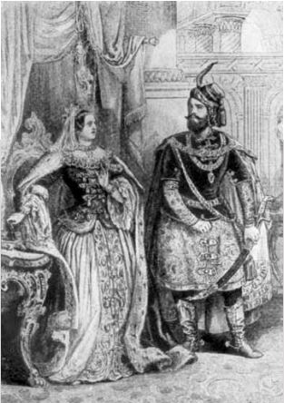
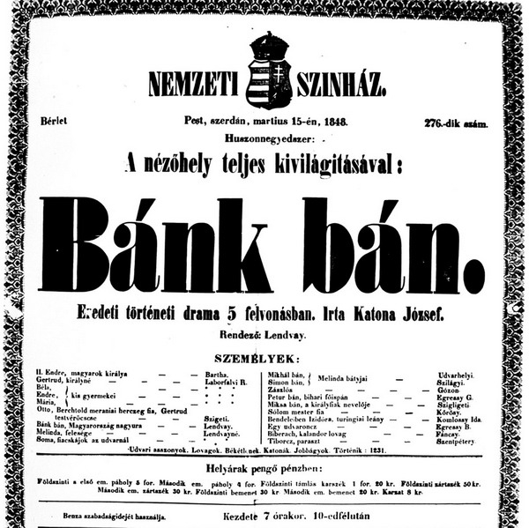
6 év után játsszák újra
1845. nov. 1.
23 előadás 5 év alatt
A Honművész folyóirat így emlékezett meg róla: „Szép alakja, tiszta organuma, és helyes szólejtése szép reményt nyujta jövendője felől.”
1848. március 15-én este a Nemzeti Színház a Bánk bánt játszotta. Az este hétkor kezdődő előadás félbeszakadt. Egressy Gábor elszavalta a Nemzeti dalt, a közönség pedig elénekelte a Himnuszt és a Szózatot is. Ezen az előadáson, találkozott először Laborfalvi Róza későbbi férjével, Jókai Mórral.
Az osztrák cenzúra betiltotta a hazafias mű előadását.
Szereposztás
Bánk bán: Lendvay Márton
Gertrudis: Laborfalvi Róza
Melinda: Hivatal Anikó
II. Endre: Erdélyi Sándor
Ottó: Latky
Biberach: Tóth József
Tiborc: Szilágyi Pál
Petur: Egressy Gábor

Slide 4
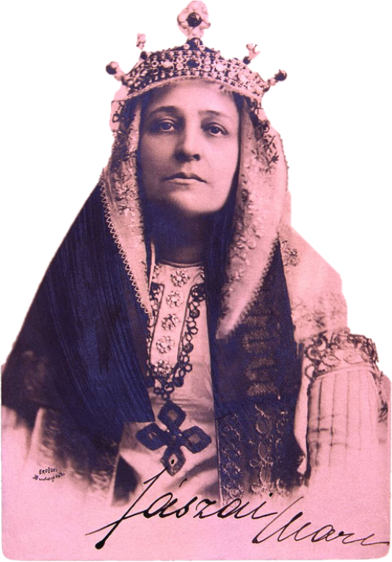
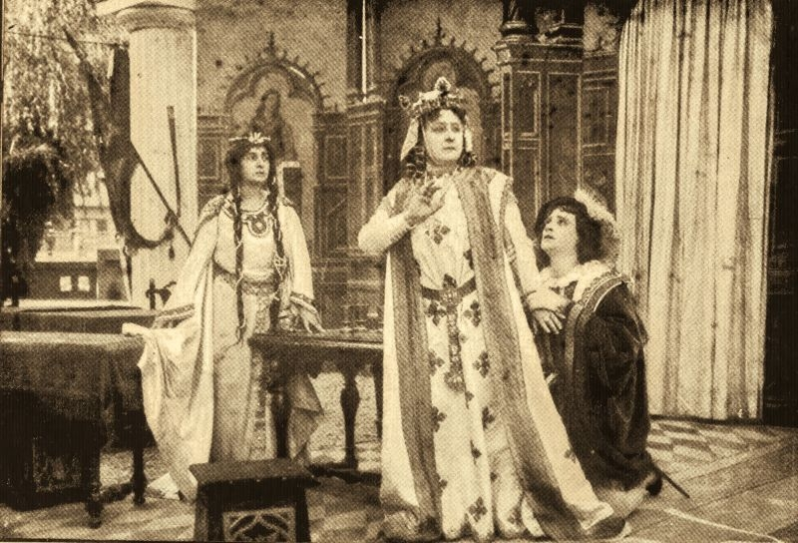
1868. szept. 27.
Először játszották teljes szöveggel a tragédiát
1872. ápr. 3.
Jászai Mari bemutatkozik Gertrudis szerepében
Jászai hatalmas alakításával haláláig része az előadásnak
Szereposztás
Bánk bán: Molnár György
Gertrudis: Jászai Mari
Melinda: Prielle Cornélia
II. Endre: Nagy Imre
Ottó: Náday Ferenc
Biberach: Újházi Ede
Petur: Rónay Gyula

Slide 5
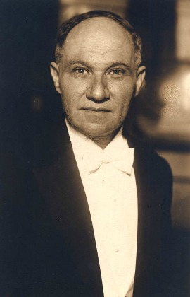
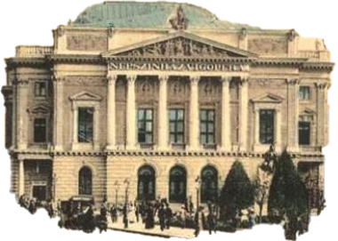
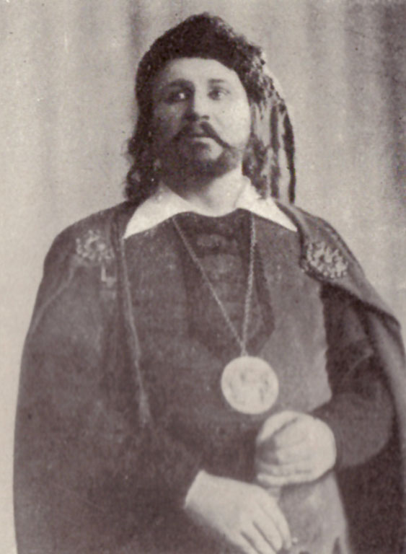
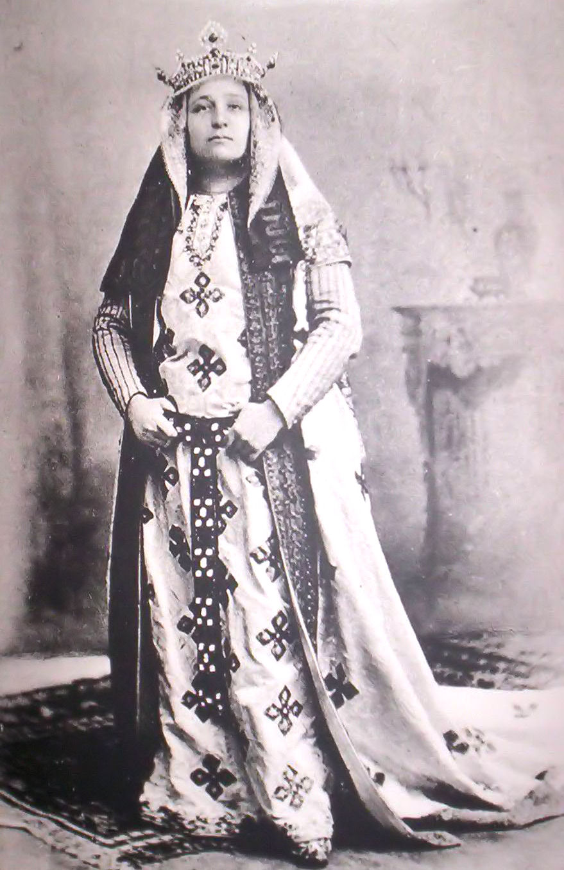
1916. jan. 1.
Hevesi Sándor rendezése
Három alkalommal rendezi meg: 1916-ban, 1924-ben és 1930-ban
Szereposztás
Bánk bán: Kürti József
Gertrudis: Jászai Mari
Melinda: Váradi Aranka
Biberach: Odry Árpád
Tiborc: Hegedűs Gyula
Petur: Bakó László
Mikhál bán: Gál Gyula
„A túlfűtött történelmi atmoszférát akarom visszaállítani a szavalt dráma helyett.”
(Hevesi)
A főhős jellemét egyértelműbbé akarja tenni, és ezért a cselekmény bizonyos mozzanatait megváltoztatja. A bejelentést követő felzúdulás akkora, hogy még a parlamentben is foglalkoznak vele.
77 év alatt a 150. előadás 1916. jan. 26-án volt.

Slide 6
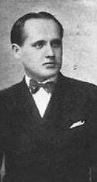
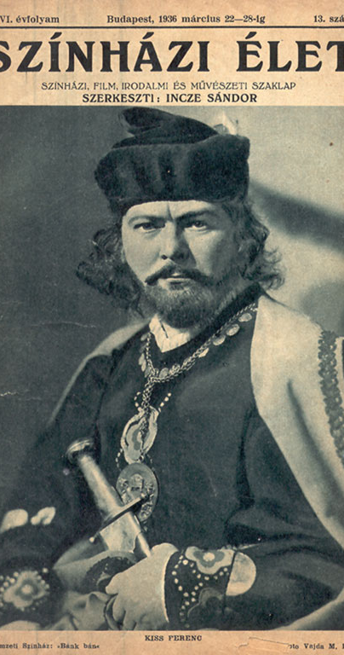
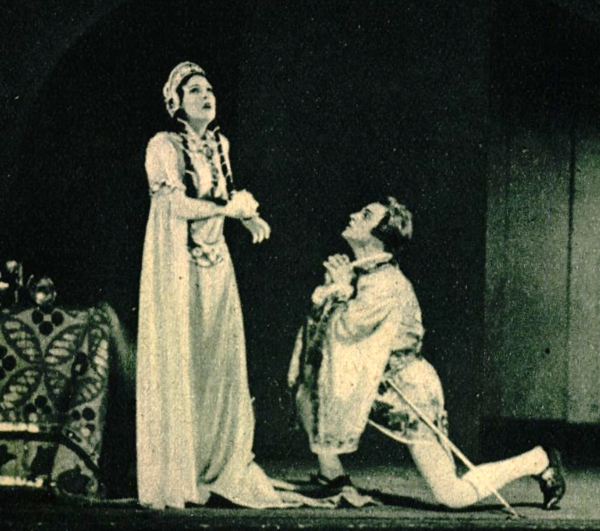
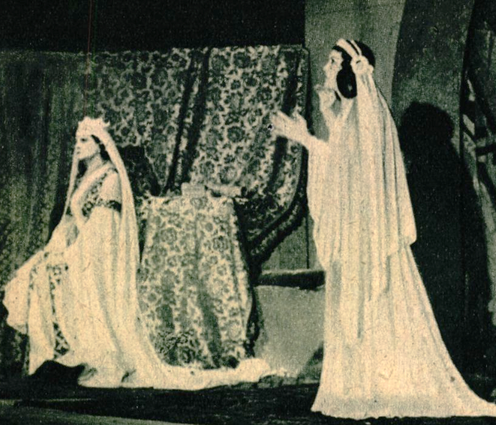
1936. márc. 15.
Németh Antal rendezése
Szereposztás
Bánk bán: Kiss Ferenc
Gertrudis: Mátray Erzsi
Melinda: Tőkés Anna
II. Endre: Lehotay Árpád
Ottó: Ungvári László
Biberach: Timár József
Tiborc: Somlay Artúr
Petur: Kürti József
Rendezte: Németh Antal
Két alkalommal rendezte meg
Eredeti szöveggel és sorrenddel játszatta
A színpadképet bezártság és szigorú szimmetria jellemezte
Súlyos, nyomasztó elemek, vaskos oszlopok, gerendák a díszletben

Slide 7
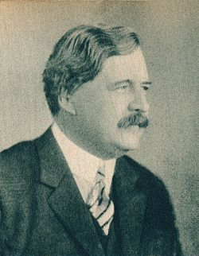
1948. márc. 14.
Márkus László rendezése
1947-ben Major Tamás rendezőnek hívta a Nemzeti Színházba, ahol 1948-ban, a darab centenáriumi évében megrendezte a Bánk bánt. A bemutató után április 25-én halt meg Márkus László.
Szereposztás
Bánk bán: Básti Lajos
Gertrudis: Sulyok Mária
Melinda: Szörényi Éva
II. Endre: Kőmives László
Ottó: Ungvári László
Biberach: Major Tamás
Tiborc: Bihari József
Petur bán: Görbe János
Mikhál bán: Dávid Mihály
Simon bán: Tapolczai Gyula
Myska bán: Bodnár Jenő
Solom: Somogyvári Pál
„Lelkének átfogó minden művészi hatalmával, magyar vérének kitartó erejével, tudásának szédítő nagyságával beleírta nevét eltörölhetetlen betűkkel a magyar kultúra aranykönyvébe.”
(Lányi Viktor Géza)

Slide 8
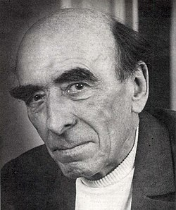
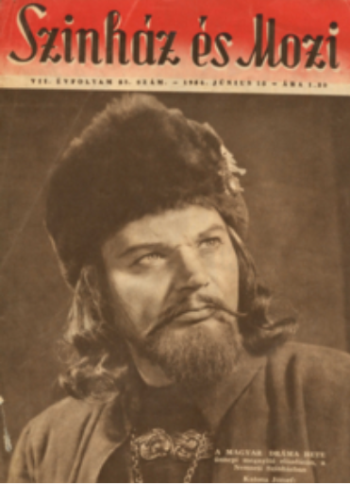
1951. máj. 30.
Major Tamás rendezése
Három alkalommal rendezte meg:
1945-ben Nemzeti Színház igazgatójaként
1951-ben Vámos Lászlóval közösen
1962-ben
Szereposztás
Bánk bán: Rajczy Lajos
/ Bessenyei Ferenc
Gertrudis: Gobbi Hilda
/ Tőkés Anna
Melinda: Szörényi Éva II. Endre: Básti Lajos Ottó: Kállai Ferenc
/ Szatmári István
Biberach: Ungvári László Tiborc: Bihari József
/ Makláry Zoltán
Petur bán: Somlay Artúr
Mikhál bán: Balázs Samu Simon bán: Hindi Sándor Myska bán: Velenczey István Izidóra: Győri Ilona
Solom mester: Somogyvári Pál
- Major 100 év után megtisztította a ráaggatott sallangoktól, torzításoktól és felújítja
- Visszatért Katona eredeti szövegéhez
- Bánk bánt kettős szereposztásban játszatta: Bessenyei Ferenc és Rajczy Lajos személyében
„Bessenyei Ferenc daliás Bánkja a régi deklamáló iskola hagyományait idézte. Ércesen zengő hang. Széles «operai» gesztusok, dörgő fortisszimók átmenet nélkül való leesése érzelmes, halkan rezgő baritonba azonban mégsem elegendő ennek a problematikus, sokrétű lírai szerepnek életre keltéséhez. Bessenyei játéka merőben külsőséges értékeket csillogtat s alig néhány felvillanása árulja el, hogy sok jó természeti adottságától több is telnék. Komoly tanulásra, alapos csiszolódásra és főképp több elmélyedésre lesz még szüksége ahhoz, hogy Bánkot sikerre tudja vinni.”

Slide 9
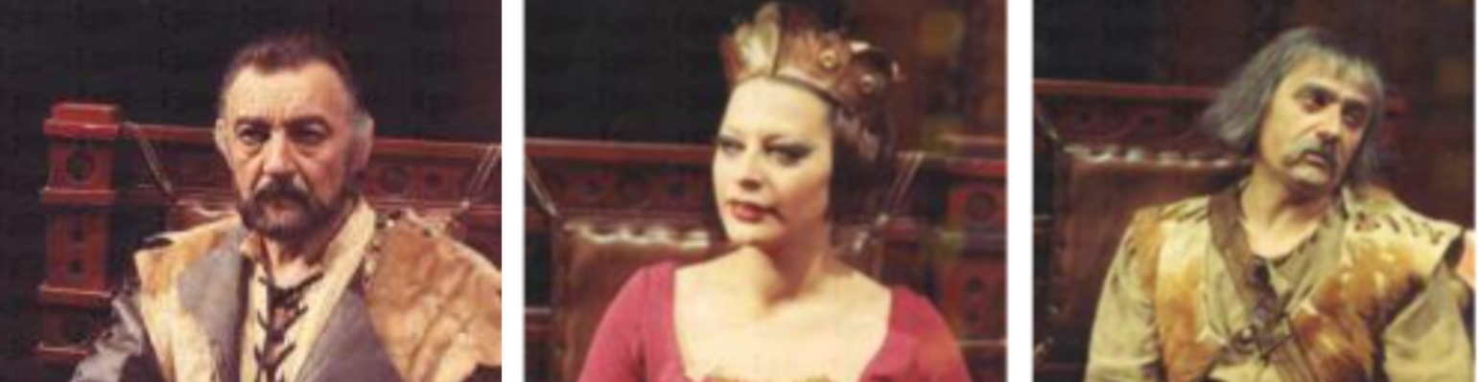
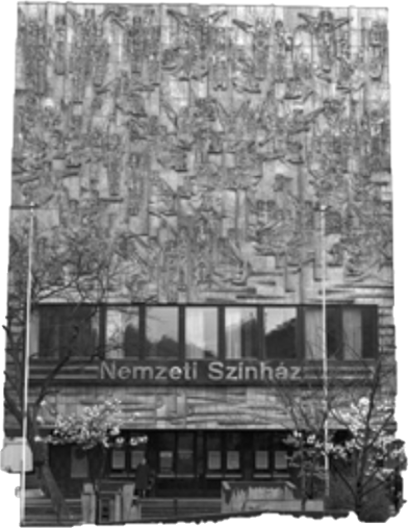
1975. márc. 22.
Marton Endre rendezése
Szereposztás
Bánk bán: Sinkovits Imre
Gertrudis: Ronyecz Mária
Melinda: Vörös Eszter
II. Endre: Sinkó László
Ottó: Téri Sándor
Biberach: Őze Lajos
Tiborc: Avar István
Petur bán: Básti Lajos
Mikhál: Raksányi Gellért
Simon bán: Szokolay Ottó
Myska: Győrffy György
Izidora: Farkas Zsuzsa
Solom: Szersén Gyula
„Marton Endre Bánk bán-rendezése azért érték a magyar színjáték mostani helyzetében, mert az előadás legfőbb pontjain a régen megírt műhöz mai valóságunkból merített tartalmakat és életjelenségeket ad hozzá.” (Bécsy Tamás)
„Avar István egészen kivételes Tiborc-alakítást produkál. Valóban nem totyorgó, szenilis paraszt, valóban nem retorikus fogásokat felvonultató parasztvezér, hanem maga a népi indulat és erő, a történelmi erővonal és társadalmi igazság. Híres panasza hitelesen átélt keserű indulat.” (Bécsy Tamás)

Slide 10
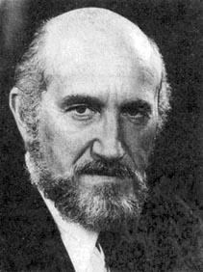
1987. okt. 30.
Vámos László rendezése
Két alkalommal rendezte meg a Nemzeti Színházban:
1951-ben Major Tamással közösen és 1987-ben
Vámos míg művészeti vezetőként meg tudta békíteni a sértett, idősebb nemzedéket, és elindította egy, a Színház- és Filmművészeti Főiskoláról frissen kikerült, értékes csapat karrierjét, addig rendezőként képtelen volt a két nemzedék játékstílusának összecsiszolására. A kudarc oly annyira látható volt, hogy a nézőnek az a benyomása, mintha Bánk bán címmel egymással szóba sem álló, ám egymást tiszteletben tartó színésziskolák párhuzamosan hoznának létre előadásokat.
Szereposztás
Bánk bán: Bubik István
Gertrudis: Psota Irén
Melinda: Kubik Anna
II. Endre: Szokolay Ottó Ottó: Mácsai Pál Biberach: Fülöp Zsigmond Tiborc: Sinkovits Imre
Petur bán: Kállai Ferenc Mikhál: Ferenczy Csongor Simon: Szersén Gyula Izidora: Juhász Róza
Myska bán: Árva János Solom: Bagó Bertalan

Slide 11
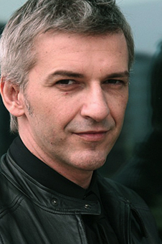
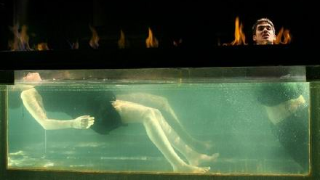
2009. okt. 23.
Alföldi Róbert rendezése
A színészekre bízta a darab értelmezését, még a rövid rockzenei betéteket is ők komponálták
A színpadon egy akvárium is látható volt, melyet a színészek olykor bevontak a színdarabba
„A Bánk bán most is, szabadtéren és értelmezési szabadsággal megajándékozva, elég unalmas és kormosan komor darab maradt.
A becsempészett „maiság” ellenére nem sikerült leszedni róla a megértést akadályozó patinát, nem volt elég ironikus a megközelítés, a színészi játék pedig gyakran benn ragadt a régimódi deklamáló, kiáltozós stílusban, a harsány, kulissza-döntögető gesztusok hamis-ságában. Hiába a mai ruhák, a mai arcok, a mai bikinik, ha a hang, a beszéd tónusa régimódi.” (Radics Viktória)
Szereposztás
Bánk bán: Fehér Tibor Gertrudis: Bánfalvi Eszter Melinda: Radnay Csilla II. Endre: Szabó Kimmel Tamás Ottó: Mátyássy Bence Biberach: Földi Ádám Tiborc: Farkas Dénes Petur: Makranczi Zalán Mikhál: Szatory Dávid Simon: Orth Péter Izidóra: Stork Natasa Solom: László Attila

Slide 12
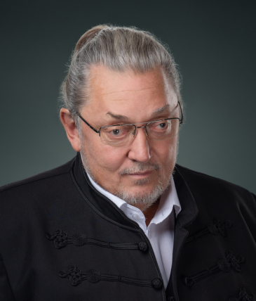
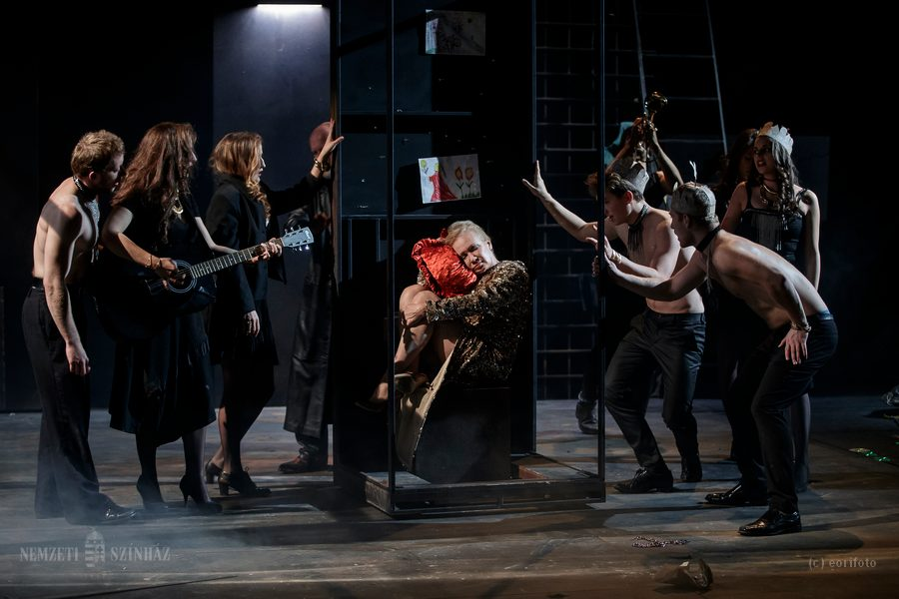
2017. szept. 21.
Vidnyánszky Attila rendezése
Hét alkalommal rendezte meg a Bánk bánt, ezek közül háromszor a Nemzeti Színházban:
2002-ben, 2017-ben és 2023-ban
„Vidnyánszky szomorú diagnózisa szerint korunk hőse Biberach, a lézengő ritter. Hisz míg Petúr legendás, fatalista végkicsengésű bordalát Erkel Ferenc operájából maga Gertrúd énekli a zúgolódó magyarok fejére, s a buborékként eloszló világban így teszi nevetségessé őket, a cselszövő ritter kimondja minden korok szerencselovagjainak örök igaz-ságát: »Ott van a haza, hol a haszon.«” (Pröhle Gergely)
Szereposztás
Bánk bán: Mátray László Gertrudis: Udvaros Dorotya Melinda: Söptei Andrea Ottó: Farkas Dénes Biberach: Horváth Lajos Ottó II. Endre: Szalma Tamás Tiborc: Varga József Petur bán: Olt Tamás Izidora: Ács Eszter Mikhál bán: Rácz József Simon bán: Tóth László

Slide 13
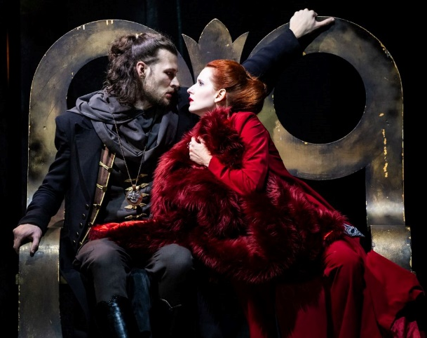
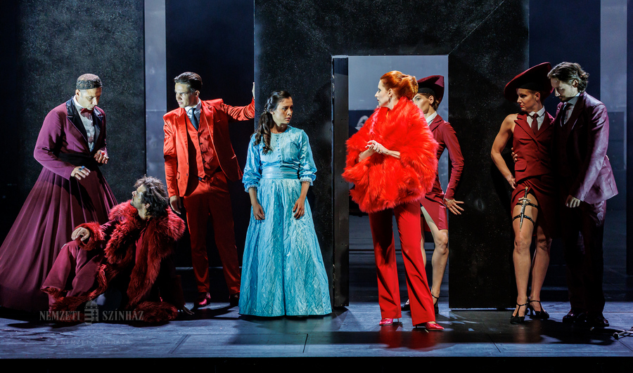
2023. szept. 3.
Vidnyánszky Attila rendezése
- A rendező úgy gondolta a drámát lendületesre és fiatalosra álmodja meg, melyben nagy hangsúlyt fektet a fiatal színészekre
- „A hatalmas fekete díszletelemeket darabokban lehet mozgatni, ami által újabb és újabb terek jönnek létre. Így vizuálisan könnyűszerrel válik szét a trónterem vagy akár Melinda szobája.” (Tölli Szófia)
„A legszebb, legösszetettebb szimbólumrendszer az előadás végén bomlik ki, amikor kiderül az is, mi volt az a kopogás, amit végig hallottunk a színfalak mögül: a szövőszékek kopácsolása, a párkák ugyanis akkor is szövik a sorsunk fonalát, ha mi nem látjuk, vagy nem akarunk tudomást venni róla.”
Szereposztás
Bánk bán: Berettyán Sándor Gertrudis: Ács Eszter Melinda: Barta Ágnes Ottó: Herczegh Péter Biberach: Szabó Sebestyén László II. Endre: Berettyán Nándor Tiborc: Kristán Attila Petur bán: Mészáros Martin Mikhál bán: Rubold Ödön Simon bán: Szép Domán Myska bán: Madácsi István

Slide 14
Források:
Rédey Tivadar: A Nemzeti Színház története, Bp. 1937.
https://mek.oszk.hu/12800/12846/12846.pdf
Magyar színművészeti lexikon
http://mek.niif.hu/08700/08756/pdf/szlex01_1.pdf
Színházi élet XXVI. évfolyam 13. szám (1936)
https://epa.oszk.hu/02300/02343/01128/pdf/EPA02343_szinhazi_elet_1936_13.pdf
Kritikák, cikkek:
https://www.oszk.hu/sites/default/files/virtualis_kiallitasok/bank_ban/lapok/tabla.html
https://www.bessenyei.hu/palya9.htm
https://epa.oszk.hu/03000/03040/00101/pdf/EPA03040_szinhaz_1975_07_003-008.pdf
https://theatron.hu/philther/bank-ban-2/
https://nemzetiszinhaz.hu/magazin/2017/10/1-142
https://magyarnemzet.hu/kultura/2023/09/bank-ban-nehez-szerepek-belso-konnyedseggel
Köszönjük a figyelmet!

